Slide 1
Вебинар по теме
«Логопедическая работа в инклюзивном сельском ДОУ»
МДОУ № 16
Детский сад «Ягодка» ЯМР
25.10.2022

Slide 2
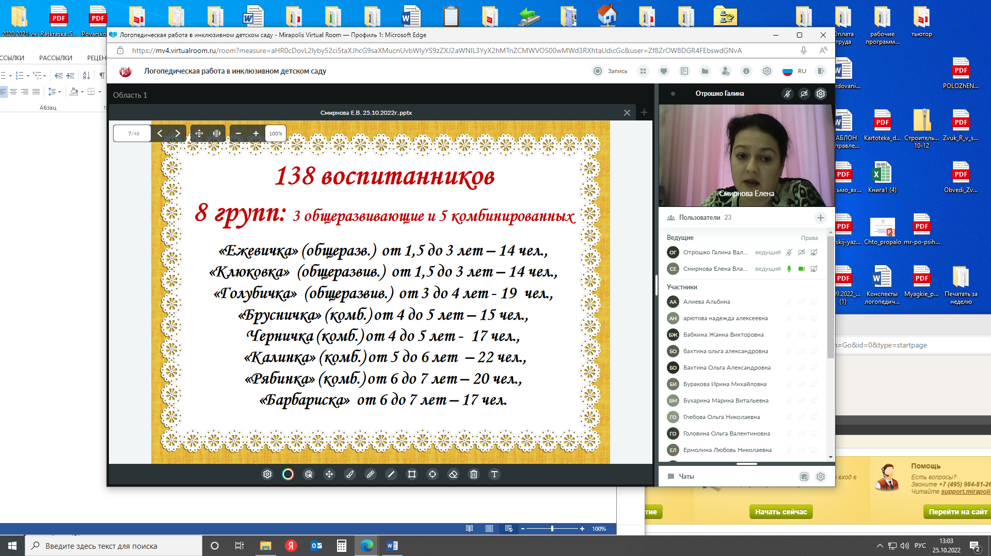

Slide 3
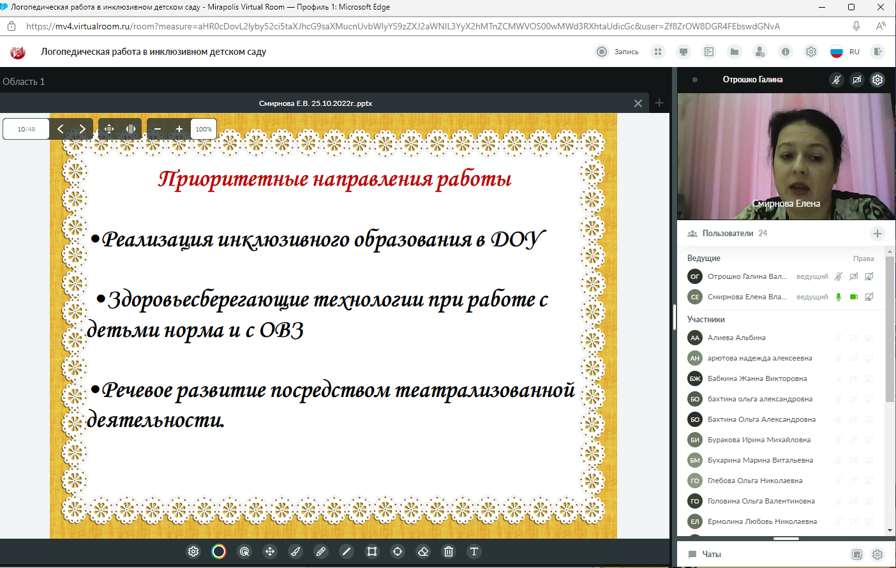

Slide 4
